Slide 1
DIFFUSION ET ALPHABÉTISATION STATISTIQUES À L’AIDE DES NOUVEAUX MÉDIAS : COMMENT, AVANTAGES ET DÉFIS L’expérience de l’Agence nationale de la Statistique et de la démographie du Sénégal
Zoom |16 février 2023

Slide 2
PLAN
I. Comment
II. Organisation mise en place
III. Avantages et risques
IV. Défis

Slide 3
I. COMMENT
ANSD
TWITTER
(L’ANSD EST SUR TWITTER DEPUIS 2015 AVEC PLUS 10 000 FOLLOWERS)
YOUTUBE
(L’ANSD EST SUR YOUTUBE DEPUIS 2015 AVEC 641 ABONNÉS 50 000 VUES)
FACEBOOK
(L’ANSD EST SUR FACEBOOK DEPUIS 2015 AVEC 8,6K ABONNES)
WHATSAPP

Slide 4
I. COMMENT
La présence de l’ANSD sur les médias sociaux a augmenté ces dernières années, et elle travaille à améliorer son contenu;
Pour l’ANSD, TWITTER, FACEBOOK OU YOUTUBE servent de plateformes de diffusion et de vulgarisation de l’information statistique, mais aussi comme canal d’information et de sensibilisation pour nos activités;
Ces plateformes permettent de diffuser l’information statistique de manière plus digeste, à travers des courts messages (tweets, posts) mais aussi des vidéos.
Elles permettent de renforcer la culture statistique des différentes cibles que sont le grand public, les décideurs, les médias, les chercheurs.

Slide 5
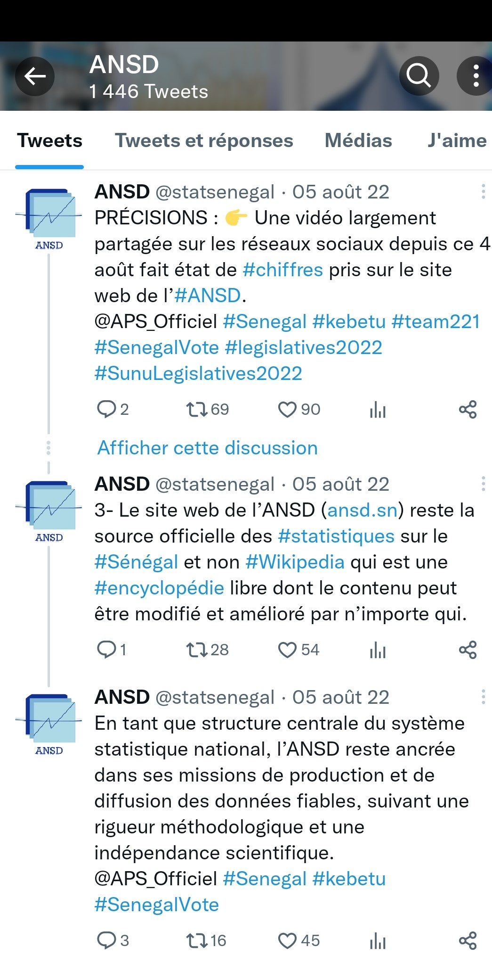
I. COMMENT

Slide 6
II. ORGANISATION MISE EN PLACE
ANIMATION COMPTES TWITTER ET FACEBOOK
DIVISION DE LA DIFFUSION ET DES RELATIONS AVEC LES USAGERS
CELLULE DE COMMUNICATION
ANIMATION CHAINE YOUTUBE
CELLULE DE COMMUNICATION

Slide 7
II. ORGANISATION MISE EN PLACE
Contenus directement postés par les personnes en charge ;
Ils assurent également la gestion des interactions avec les abonnés, les réponses aux commentaires et aux DM;
Seules certaines publications (communiqués de la Direction générale, gestion d’une polémique ou d’une crise) passent par la validation de la Direction générale ;
Le recrutement d’un Community manager est en cours ;
Une plateforme de veille des médias sociaux a été acquise pour une meilleure gestion de notre e-réputation (https://mention.com)

Slide 8
III. AVANTAGES ET RISQUES
AVANTAGES
LARGE AUDIENCE
RAPIDITÉ DANS LA DIFFUSION DE L’INFORMATION
CONNEXION DIRECTE AVEC NOTRE AUDIENCE
GRATUITE POUR DU CONTENU QUI PEUT DEVENIR VIRAL
PERMET DE FIDELISER L’AUDIENCE
INFORMATIONS PUBLIEES ONT UN CACHET OFFICIEL
RISQUES
UN BAD BUZZ OU UNE FAKE NEWS DEVIENT VITE VIRAL. Ex : Polémiques sur les données démographiques durant les dernières élections législatives (février 2022)
LES TROLLS SONT PLUS NOMBREUX SUR TWITTER ET YOUTUBE( PLUS DE COMMENTAIRES NÉGATIFS ET EFFET DE MASSE)
DEMANDE DU TEMPS POUR UN CONTENU DE QUALITE

Slide 9
III. DEFIS
FIDELISER ET AGRANDIR SA COMMUNAUTE
DISPOSER D’UN PERSONNEL QUALIFIE DANS LE DOMAINE DE LA COMMUNICATION DIGITALE
DISPOSER D’UN PERSONNEL DEDIE A LA GESTION ET L’ANIMATION DES MEDIAS SOCIAUX AFIN D’AUGMENTER NOTRE AUDIENCE ET AVOIR PLUS D’IMPACT
ELARGIR NOTRE PRESENCE SUR D’AUTRES MEDIAS SOCIAUX (LINKEDIN, BLOGS, WIKI, …)
MIEUX UTILISER LES TECHNIQUES DE VISUALISATION ET LES ANIMATIONS AFIN DE RENFORCER LA CULTURE STATISTIQUE DES DIFFERENTS PUBLICS CIBLES
Être présent là où on parle de vous !

Slide 10
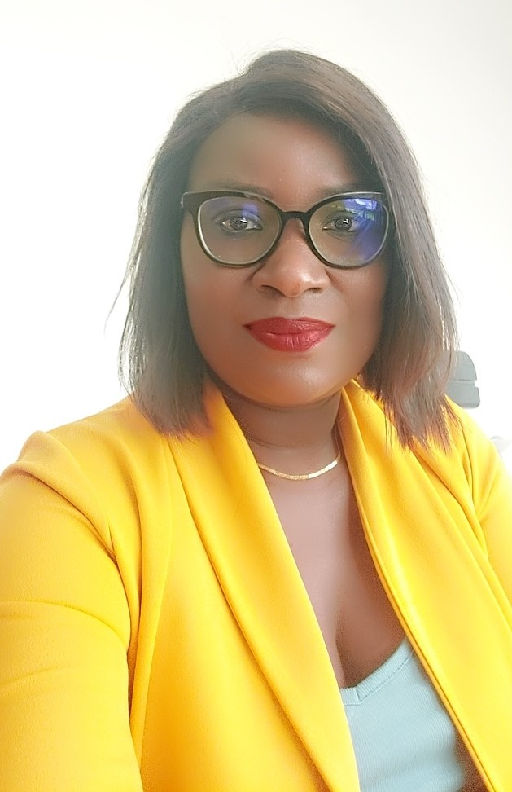
Rocade Fann Bel-air Cerf-volant. BP 116 Dakar RP, Dakar,
Sénégal
@Statenegal
Suivez-nous
@ANSD.Senegal
Mme Awa DIOP GAYE,
Conseiller du DG de l’ANSD, en charge de la communication
awa.diop@ansd.sn
@ANSDSenegal

